Slide 1
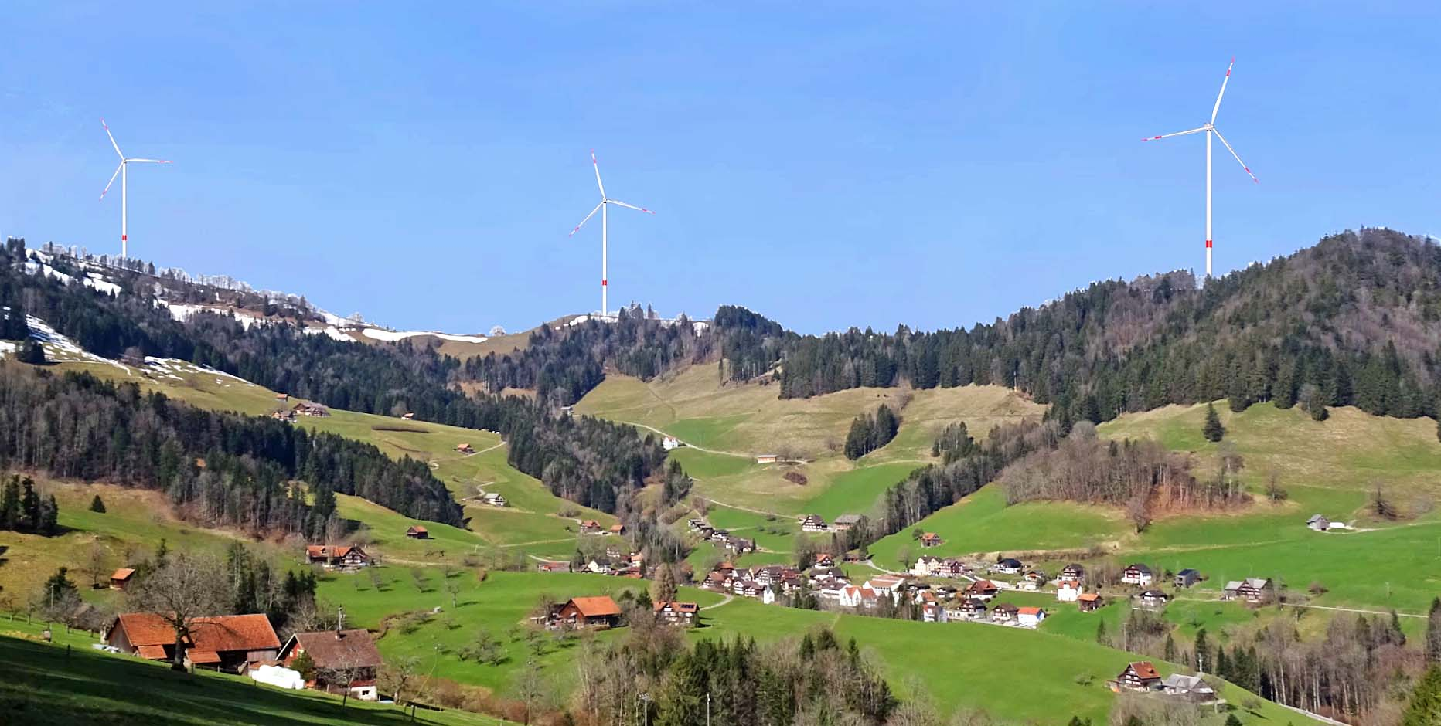
Windkraftanlagen auf dem Älpli Krinau?
Sachliche Argumente gegen das Windkraftprojekt der Thurwerke AG

Slide 2
Zerstörung unserer Heimat
Bis 230 Meter hohe Giganten mit 130 Meter Rotordurchmesser
Die Landschaft wird massiv und weithin sichtbar verschandelt
Entwertung eines wichtigen Wander- und Naherholungsgebietes

Slide 3
Schädliche Auswirkungen auf
Gesundheit und Lebensqualität
Nur 300 Meter Entfernung zu Wohnhäusern.
Hörbarer Lärm bis 105db(A) Tag und Nacht.
Entspricht Autohupe, Presslufthammer oder Motorsäge.
Niederfrequenter Schall und Infraschall gehen kilometerweit.
Schattenwurf bis 1‘400 Meter
Optische Bedrängung durch die Grösse der Anlagen.
Sperre des Gebietes im Winter wegen Eiswurf.
Störende Lichtemissionen in der Nacht

Slide 4
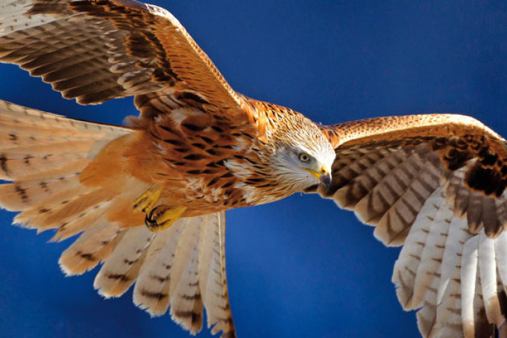
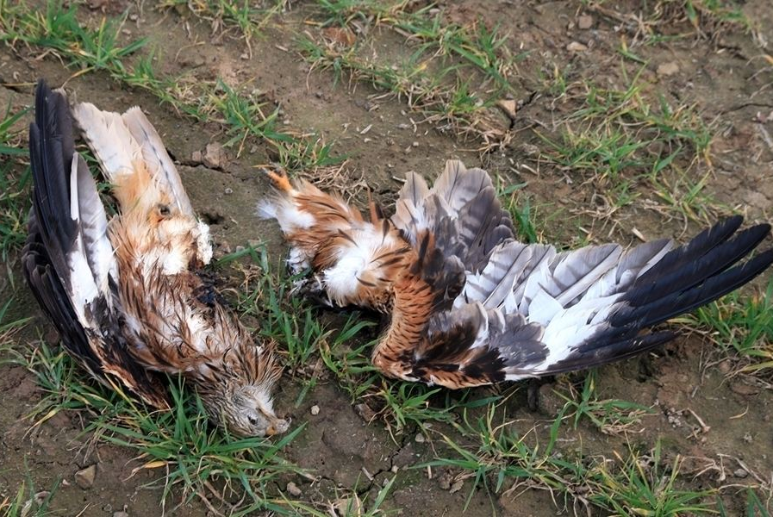
Schädlich für die Natur
Windkraftanlagen töten Vögel und Fledermäuse
Eine von mehreren gefährdeten Arten in Krinau: Rotmilan
Foto: Christian Robiller/naturlichter.de
Durch WKA erschlagener Rotmilan bei Coppenbrügge (D).
Foto: Heiko Brede

Slide 5
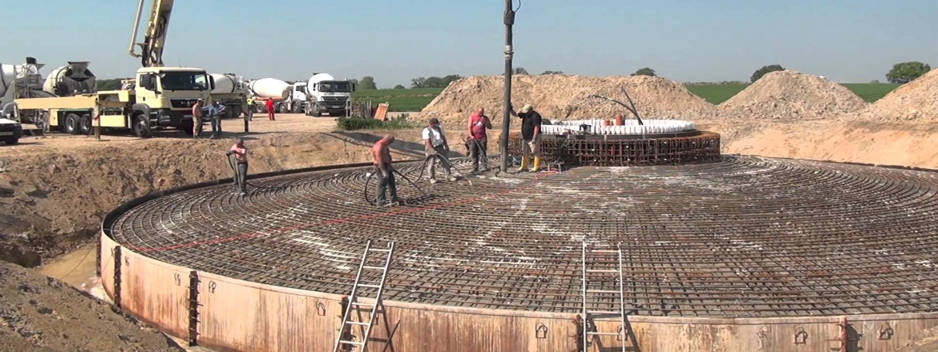
Eingriff in die Landschaft durch Bau
Bau einer 5m breiten Strasse den Hang hoch für den Transport der Windkraftanlagen von Libingen
Drei Grossbaustellen – das Betonfundament einer Anlage hat etwa 20 Meter Durchmesser und erfordert ca. 700m3 Beton. Dazu wird die bestehende Strasse von Krinau benutzt.

Slide 6
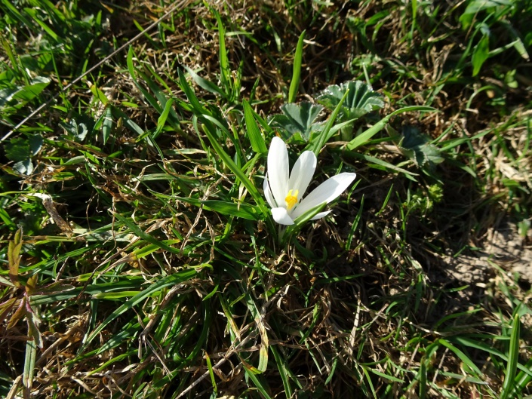
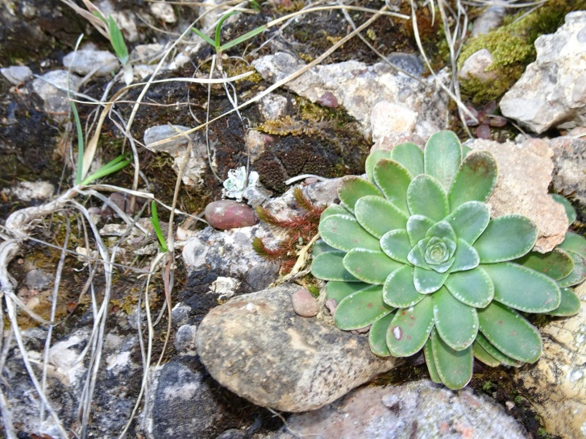
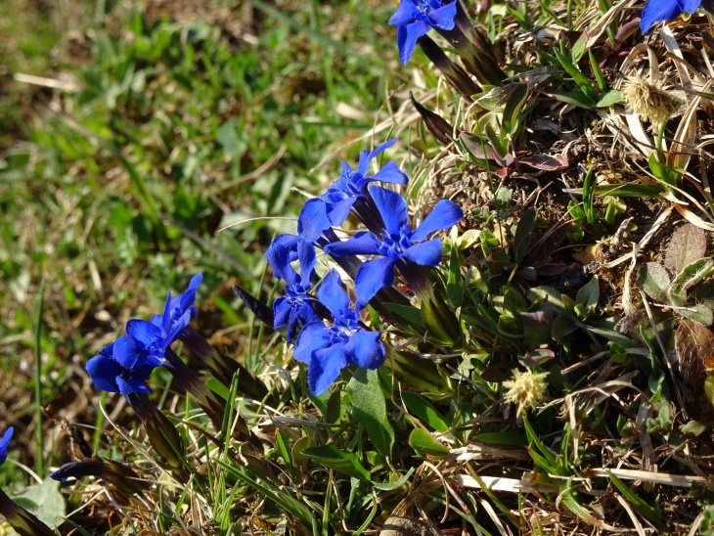
Zum Tweralp-Hörnlibergland
im Bundesinventar der Landschaften und Naturdenkmäler von nationaler Bedeutung (BLN-Gebiet 1420)
grosse biologische und landschaftliche Bedeutung
enthält viele wertvolle Lebensräume (Tiere, Pflanzen)
auch für die regionale Flora sehr bedeutend (u.a. Vorposten mit Alpenflora)

Slide 7
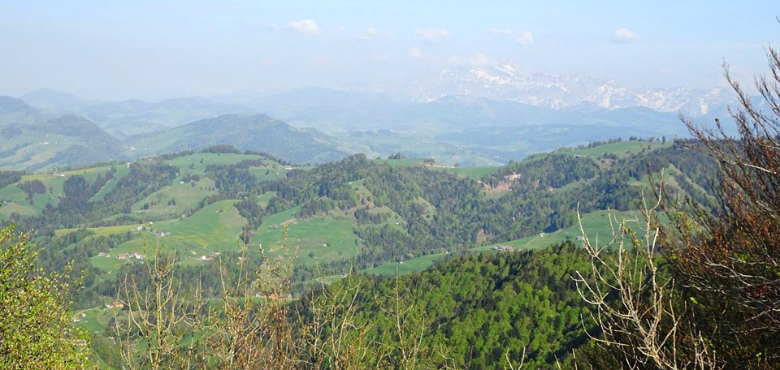
Blick vom Schnebelhorn über das Libinger-Tal gegen Holderen und Älpli (Bildmitte) vor der Kulisse das Alpsteins
-> Wir finden: diese Toggenburger Landschaft soll erhalten werden!
Foto: John Spillmann

Slide 8
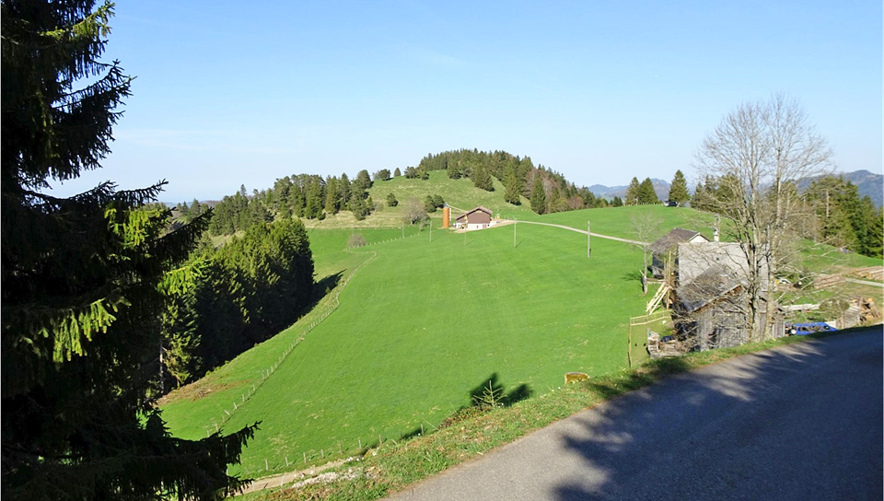
Chapf und Holderen ob Krinau (Gemeinde Wattwil)
Foto: John Spillmann

Slide 9
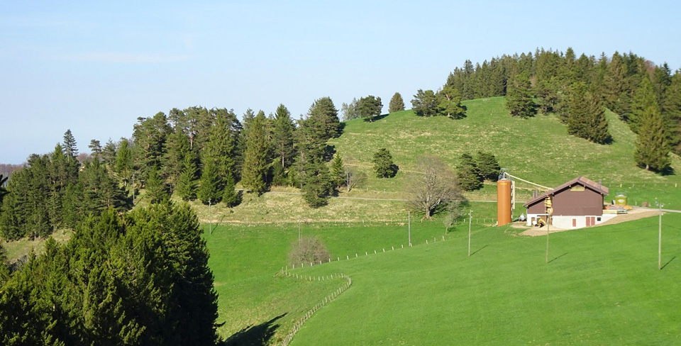
Ökologisch wertvolle Gehölzgruppe mit Föhren u. Rottannen und magere Weide (am West- und Südhang der Holderen)
-> Standort WKA 1 (liegt auf Wiese direkt dahinter)
Foto: John Spillmann

Slide 10
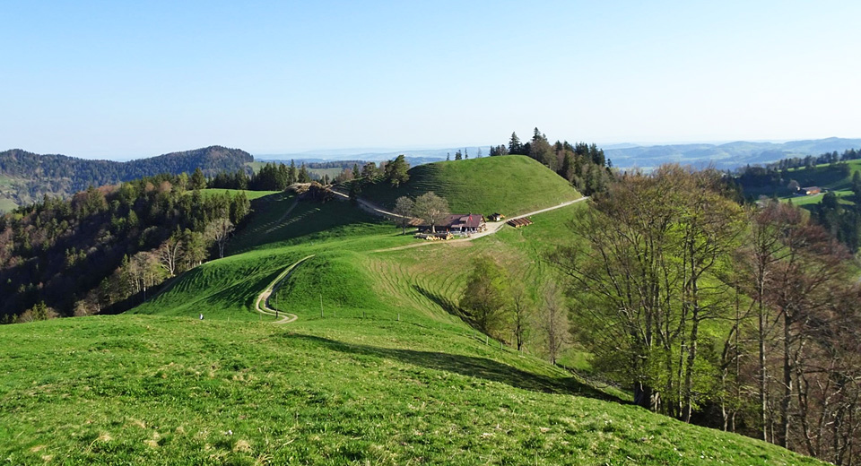
Markante Hügelkuppe des Unteren Älpli
Blick vom Standort WKA 3 gegen Unteres Älpli (Standort WKA 2)
Foto: John Spillmann

Slide 11

Frühlingsenzian
Foto: John Spillmann

Slide 12
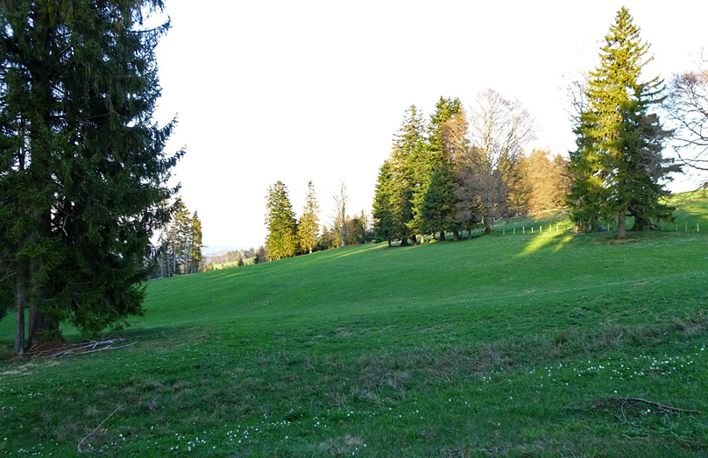
Standort WKA 2
Neben der grünen Fettwiese (Standort) liegen auch hier ökologisch wertvolle Lebensraumelemente
(magere Stellen, verheideter Waldrand)
Foto: John Spillmann

Slide 13
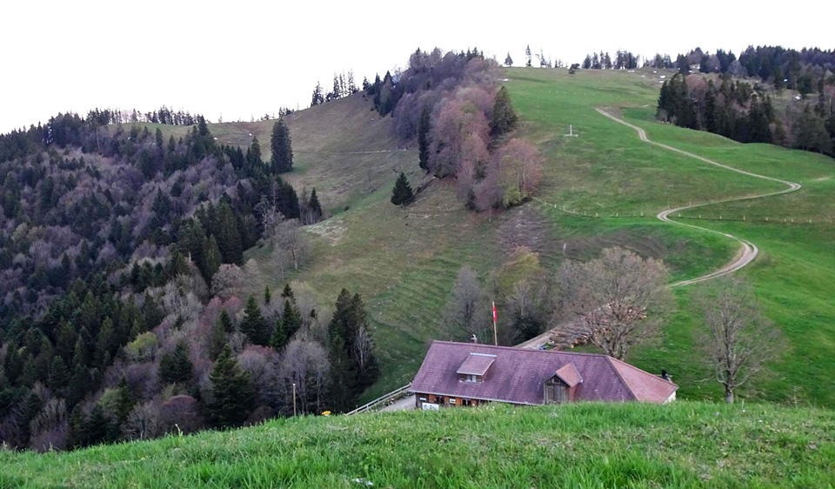
Blick vom Unteren Älpli gegen Standort WKA 3 (Oberes Älpli)
Foto: John Spillmann

Slide 14
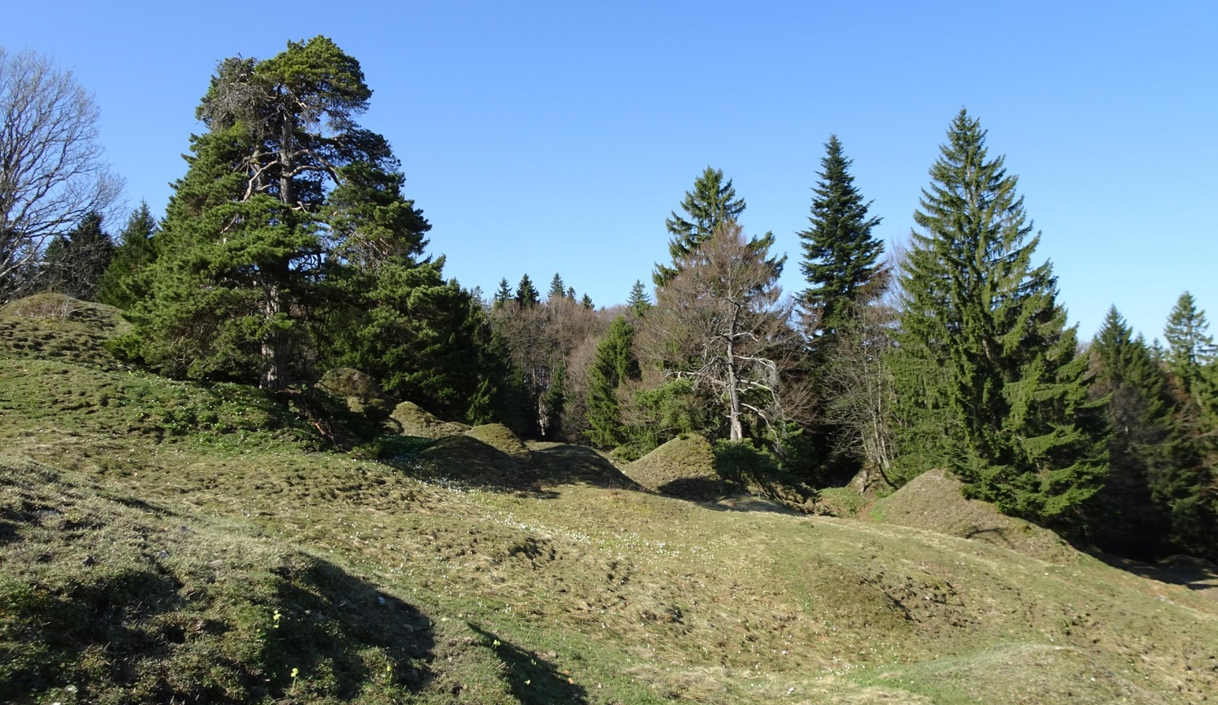
Bergschlipfgebiet Oberes Älpli (botanisch und geologisch sehr wertvoll!)
Foto: John Spillmann

Slide 15
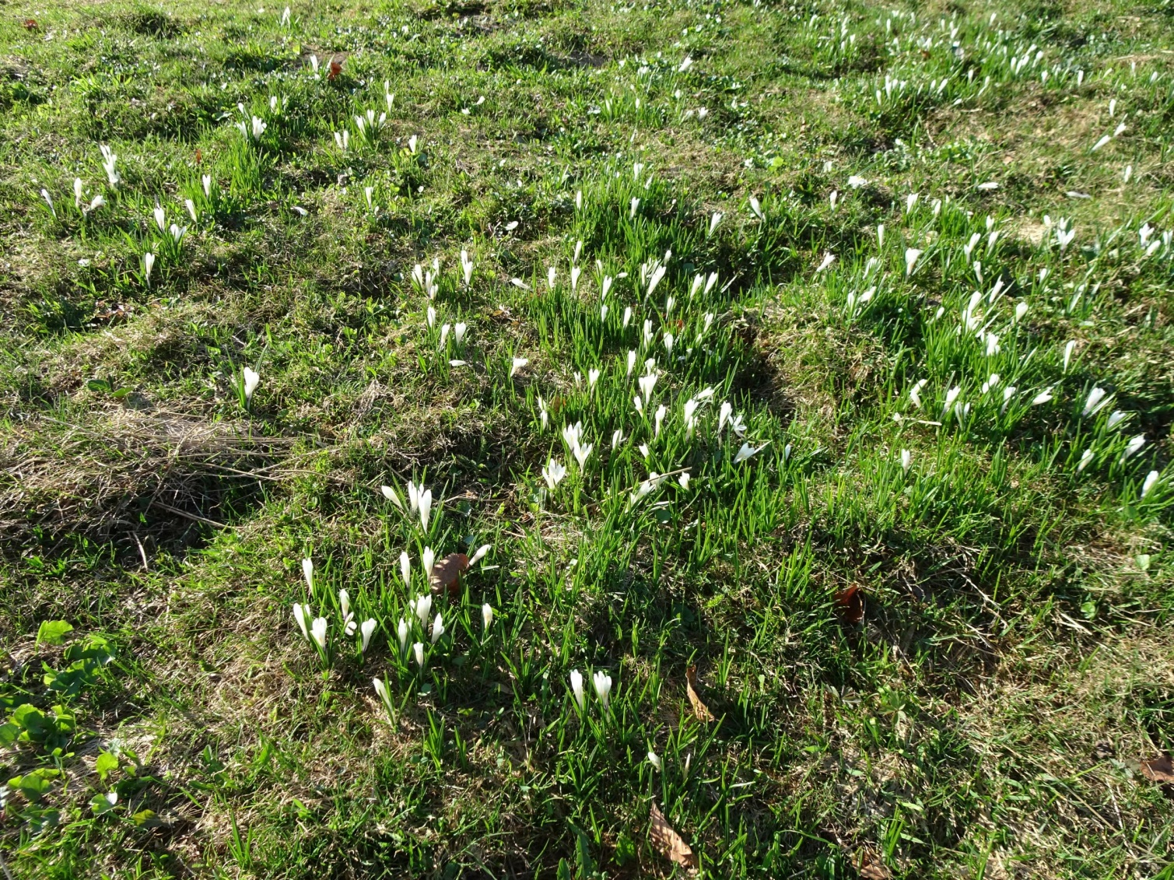
Frühlings-Krokus
Foto: John Spillmann

Slide 16
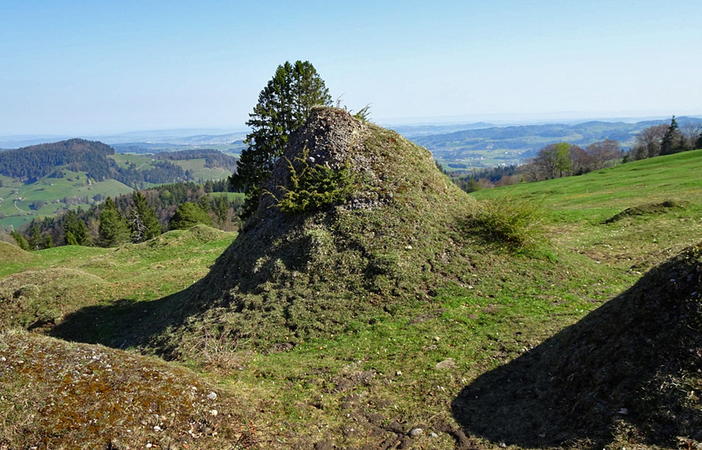
Blick vom Bergschlipf-Gebiet (Oberes Älpli) gegen Standort WKA 3 (grüne Wiese rechts)
-> wertvolle Lebensräume mit geschützten und seltenen Arten liegen praktisch direkt neben den geplanten Windrädern!
Foto: John Spillmann

Slide 17
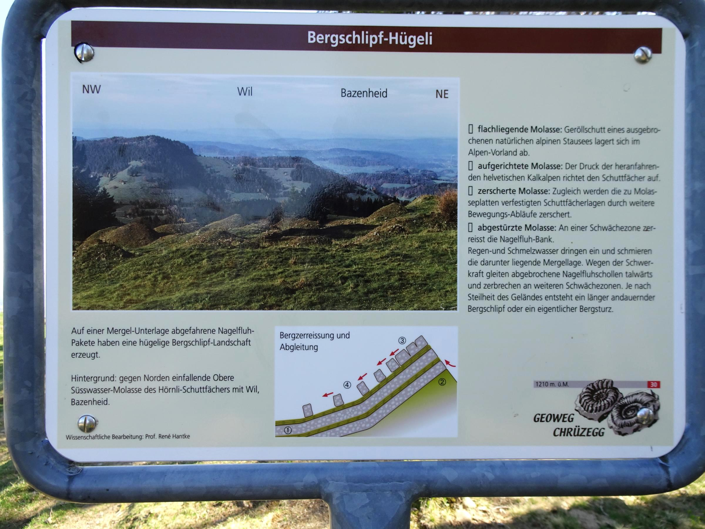
Notes:
Tafel des Geoweges Chrüzegg (Oberes Älpli)
Allenfalls kurz zeigen, aber nicht auf Details eingehen
-> zeigt auch Bedeutung für Tourismus, Wanderer

Slide 18
Umfassende Interessensabwägung
Geringe Stromproduktion
Landschaft
Menschen
Natur und Tiere
Wirtschaftlichkeit
Der Schaden überwiegt die bescheidene Stromproduktion bei weitem. Es gibt schonendere Möglichkeiten (Wasserkraft, Solarenergie, Nutzung des Holzes). Deshalb:
NEIN zum Windkraftprojekt Krinau!
Notes:
18

